Slide 1
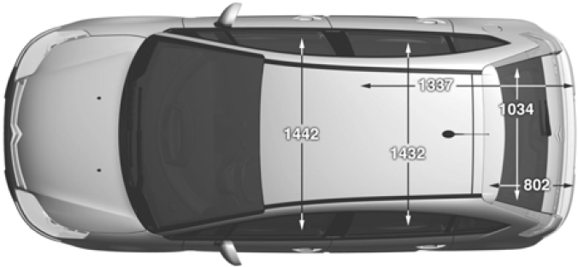
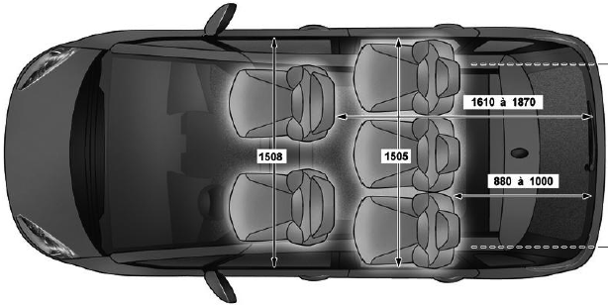
Meubles
Meubles
230
140
140
135
2200
130
2480

